Slide 1
Oficina Mecânica — Fase 4
Microsserviços, saga orquestrada, banco por serviço e CI/CD independente.
Danilo Evangelista Canato — RM 372411
Guilherme Fumagali Marques — RM 372421
PosTech FIAP · Arquitetura de Software

Slide 2
Ponto de partida
Monólito em Clean Architecture, um banco PostgreSQL, EKS, API Gateway e New Relic.
FASE 3
AVALIAÇÕES
FASE 4
O que existia
Pontos registrados
Tratamento
Um serviço e um banco.
Orçamento calculado a partir dos itens da OS, aprovação por token enviado por e-mail.
Sem pagamento, sem mensageria e sem transação explícita: a reserva de peça gravava estoque e OS em commits separados.
F1: Domain Storytelling não localizado.
F1: contêiner como root.
F3: login só por CPF, sem segundo fator.
F3: produção configurada e não provisionada.
Domain Storytelling do fluxo distribuído.
Imagens não-root e securityContext restritivo.
Código de uso único por e-mail.
Produção mantida configurada, sem provisionar, por custo.

Slide 3
Três microsserviços
Decomposição por subdomínio, a partir dos contextos do Event Storming; migração em Strangler Fig.
TECH-CHALLENGE-1
OFICINA-BILLING-SERVICE
OFICINA-EXECUTION-SERVICE
OS Service
Billing Service
Execution Service
Cliente, veículo, catálogo e estoque.
Abertura da OS, status e histórico.
Orquestrador da saga.
PostgreSQL próprio.
Orçamento e envio para aprovação.
Decisão do cliente.
Pagamento no Mercado Pago e estorno.
PostgreSQL próprio.
Fila de execução.
Diagnóstico, reparo e apontamentos.
Falha e finalização.
MongoDB (DocumentDB) próprio.
Catálogo e estoque ficaram no OS: a reserva de peça e o estorno continuam sendo transações locais.

Slide 4
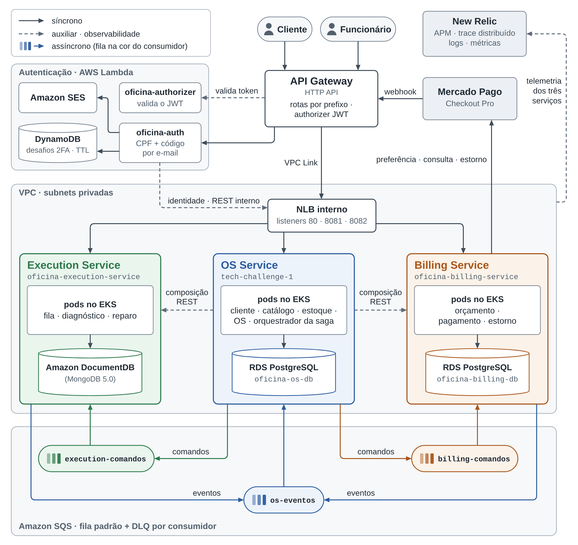
Arquitetura final

Slide 5
Comunicação entre os serviços
Síncrona onde a resposta precisa ser imediata; assíncrona nos passos da saga.
REST via API Gateway
Cliente e funcionário; rotas por prefixo para cada serviço
REST interno
Composição do acompanhamento da OS (Resilience4j) e identidade para o login
SQS · execution-comandos
IniciarDiagnostico, ReabrirDiagnostico, IniciarReparo, CancelarExecucao
SQS · billing-comandos
GerarOrcamento, CancelarOrcamento, EstornarPagamento
SQS · os-eventos
Respostas e eventos de Billing e Execution para o orquestrador
Webhook
Mercado Pago → Billing, com assinatura validada e consulta do pagamento na API
Fila padrão com DLQ (5 tentativas); envelope comum com mensagemId, sagaId e osId; contrato publicado em AsyncAPI.

Slide 6
Saga: por que orquestração
Recomendação da aula 2: coreografia para sagas simples, orquestração nas demais.
COREOGRAFIA
CARACTERÍSTICAS DA SAGA
ORQUESTRAÇÃO
Descartada
Não é simples
Adotada
Fluxo espalhado entre os serviços.
Cada participante precisaria conhecer a ordem das compensações dos outros.
Risco de dependências cíclicas.
Sete etapas.
Duas esperas humanas: aprovação e pagamento.
Três caminhos de falha, com compensações em ordens diferentes.
Orquestrador no OS Service, dono da OS.
Estado persistido e consultável por OS.
Lógica em uma classe de domínio testada linha a linha.
Billing e Execution só respondem a comandos.

Slide 7
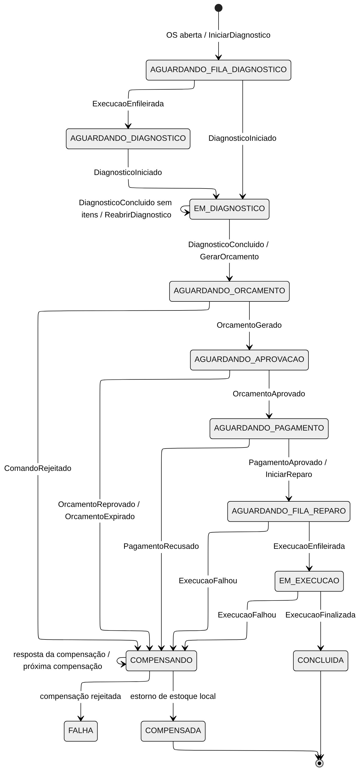
Estados da saga

Slide 8
Compensações e falta de isolamento
Pessimistic view: primeiro o que impede trabalho novo, por último o que devolve recurso.
Reprovação do orçamento
cancelar execução → estornar estoque → OS CANCELADA
Pagamento recusado
cancelar orçamento → cancelar execução → estornar estoque
Falha na execução
estornar pagamento no Mercado Pago → cancelar orçamento → estornar estoque
Diagnóstico sem itens
reabrir diagnóstico
Serviço indisponível
mensagem aguarda na fila; reenvio após o prazo, até 3 vezes
Reread value: o orquestrador relê OS e saga com trava otimista (@Version) antes de aplicar cada evento.

Slide 9
Garantias de entrega
Gravar no banco e publicar na fila são operações em sistemas diferentes.
TRANSAÇÃO LOCAL
ENVIO
CONSUMO
FALHA
Unidade de trabalho
Transactional Outbox
Handler idempotente
Prazo e DLQ
Cada caso de uso que grava dados roda em uma única transação.
Corrigiu a reserva de peças do monólito.
Mensagem gravada na mesma transação da alteração.
Um job envia para a fila logo em seguida.
Identificador de cada mensagem processada é registrado.
Mensagem repetida é ignorada.
Comando sem resposta é reenviado.
Cinco falhas de processamento: DLQ e alerta crítico.

Slide 10
Banco de dados por serviço
Persistência poliglota: cada banco escolhido pelo formato dos dados e pela consistência necessária.
OS SERVICE
BILLING SERVICE
EXECUTION SERVICE
AUTENTICAÇÃO
PostgreSQL
PostgreSQL próprio
MongoDB · DocumentDB
DynamoDB
Entidades relacionadas e invariantes em constraint.
Reserva de peça e item da OS na mesma transação.
Unicidade de pagamento e de notificação.
Conciliação por status e data.
Payload do gateway em JSONB.
Agregado lido e gravado inteiro, com listas que variam por OS (aula 2 de Data Engineering).
Transações para o outbox.
Desafio do segundo fator: acesso por chave e expiração por TTL, sem servidor ligado.
Descartados para a execução: Redis (cache), Cassandra (operação), Neo4j (relacionamento não é o centro), DynamoDB (sem modelagem nas aulas).

Slide 11
Integração com o Mercado Pago
Checkout Pro pela API REST; o resultado sempre consultado no gateway.
Cobrança
POST /checkout/preferences · modo binário · referência = orçamento · idempotência
Notificação
Webhook com a assinatura do Mercado Pago validada
Consulta
GET /v1/payments/{id} com o token do vendedor
Reconciliação
Job a cada 60 s: notificação perdida ou credencial de teste sem webhook
Estorno
POST /v1/payments/{id}/refunds quando a execução falha depois do pagamento
Cartões de teste: titular APRO aprova; OTHE recusa e aciona a compensação. Gateway simulado nos testes e no ambiente local.

Slide 12
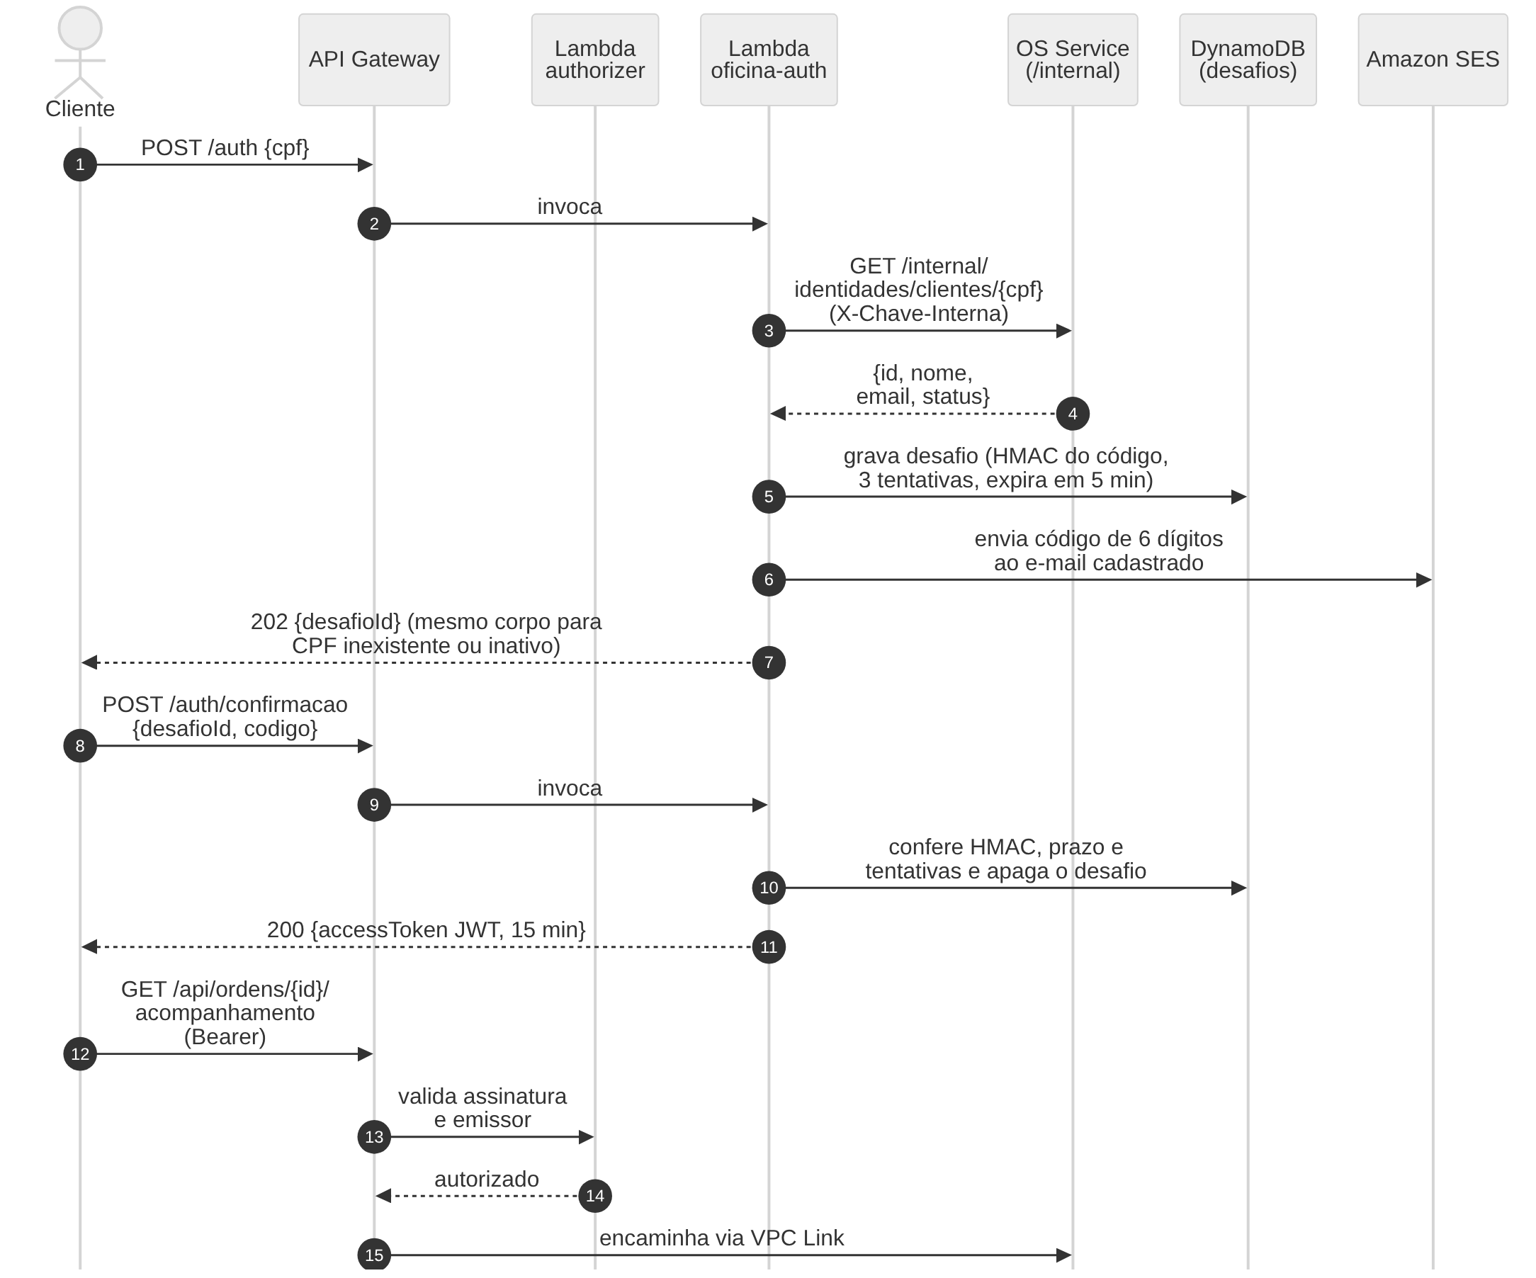
Autenticação com segundo fator
Encerra o débito da Fase 3: o CPF deixa de bastar para obter o token.

Slide 13
Testes, qualidade e entrega
Pipeline independente por serviço; main e develop protegidas por PR e checks.
TESTES
BDD
QUALIDADE
ENTREGA
Pirâmide por serviço
Saga em Gherkin
Cobertura e Sonar
Deploy no EKS
Unitários de domínio e casos de uso.
Integração com Testcontainers: PostgreSQL, MongoDB e LocalStack.
Contrato OpenAPI versionado.
Cucumber em português no OS Service.
Fluxo completo, reprovação, recusa, falha com estorno, duplicata e prazo vencido.
JaCoCo ≥ 80% interrompe o build.
SonarCloud com quality gate em cada PR.
Imagem no ECR por commit.
kubectl apply -k no overlay do ambiente, rollout e teste de fumaça.
Infra do serviço em Terraform no próprio repositório.

Slide 14
Rastreamento dos fluxos distribuídos
New Relic com uma aplicação por serviço e o mesmo trace atravessando a fila.
Trace pela fila
contexto gravado no outbox e propagado nos atributos da mensagem SQS
Correlação
os.id e saga.id em toda transação e nos logs estruturados
Dashboard Saga
iniciadas, concluídas, compensadas por motivo, duração por estado, fila
Alertas
mensagem na DLQ, saga em FALHA, pico de compensações, falha no Mercado Pago
Runbooks
cada alerta aponta para o procedimento versionado no repositório

Slide 15
DEMONSTRAÇÃO
Ambiente de homologação
1
Login em duas etapas e abertura da OS.
2
Diagnóstico, orçamento por e-mail, aprovação e pagamento aprovado no Mercado Pago.
3
Reparo concluído: OS finalizada e acompanhamento consolidado.
4
Pagamento recusado: compensações e OS cancelada com as peças devolvidas.
5
Falha na execução: estorno no Mercado Pago.
6
Billing fora do ar: mensagens aguardam na fila e a saga retoma.
7
PR → testes, Sonar e deploy de um serviço; trace e dashboard no New Relic.

Slide 16
Obrigado.
github.com/Guilherme-Fumagali/tech-challenge-1
github.com/Guilherme-Fumagali/oficina-billing-service
github.com/Guilherme-Fumagali/oficina-execution-service
github.com/Guilherme-Fumagali/oficina-auth-lambda
github.com/Guilherme-Fumagali/oficina-infra-k8s
Danilo Evangelista Canato — RM 372411 · Guilherme Fumagali Marques — RM 372421

